Slide 1
CoronaVirus Zusammenhänge
Big Data
Miguel Mioskowski Matrnr. 2112831
Marie Koch Matrnr. 2120012
Florian Saurwein Matrnr. 2121853
Nadine Schwäch Matrnr. 202626

Slide 2
Konzept
Sammeln von Covid-19 Fallzahlen, Impfungen und Wetterdaten in Deutschland mit Python
Sammeln von Covid-19 Fallzahlen und Impfungen weltweit mit JavaScript
Speichern der Daten in Datenbank mit MySQL
Verarbeitung der Daten mit Pandas
Visualisierung mit Matplotlib

Slide 3







Tools und Bibliotheken

Slide 4
Webcrawler
Covid-19 Fälle Deutschland RKI
Impfungen Deutschland Impfdashboard
Wetter Deutschland
Covid-19 Fälle Weltweit
Impfungen Weltweit
www.rki.de
www.impfdashboard.de
www.wetteronline.de
www.google.com
www.google.com

Slide 5
Datenbank
MySQL
Zentraler Ort der Datenspeicherung
Einfach zu installieren (auf Server oder Arbeitsrechner)
Open Source
Vorteile von SQL nutzen
Einfacher Zugriff im Server-Terminal: "sudo mysql..."

Slide 6
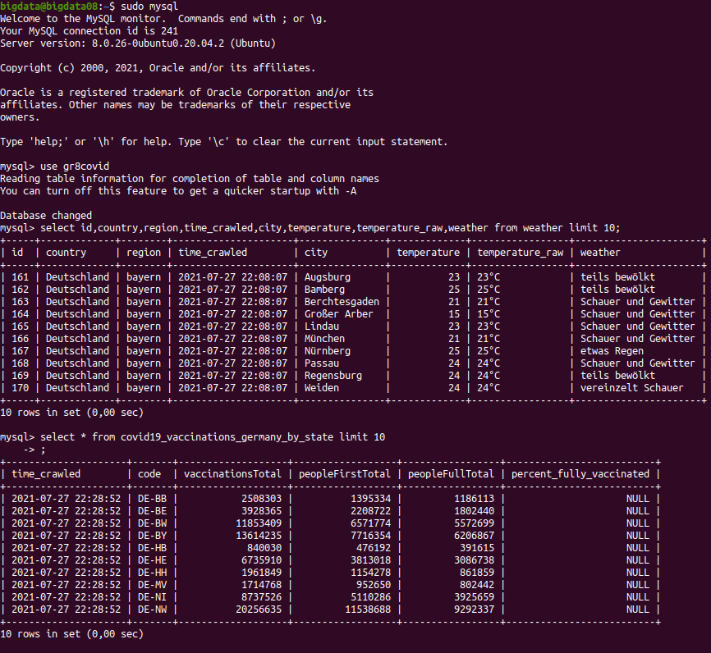
Datenbank
MySQL starten
"sudo mysql"
Datenbank auswählen
"use mydatabase"
z.B. Wetterdaten abfragen
"select …"
Impfdashboard abfragen
"select …"

Slide 7
WEBCRAWLER WETTER DEUTSCHLAND
Datenstruktur / Tabelle

Slide 8

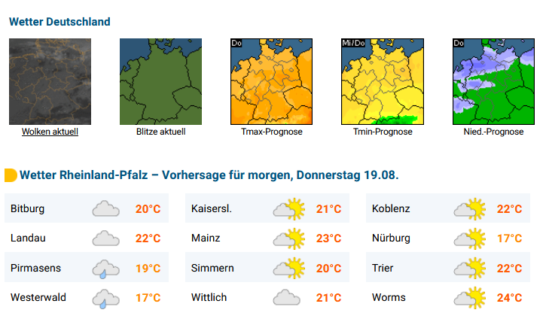
Webcrawler Wetter Deutschland
wetteronline.de/wetter/<Bundesland>

Slide 9
WEBCRAWLER IMPFUNGEN DEUTSCHLAND
Datenstrukur / Tabelle:

Slide 10
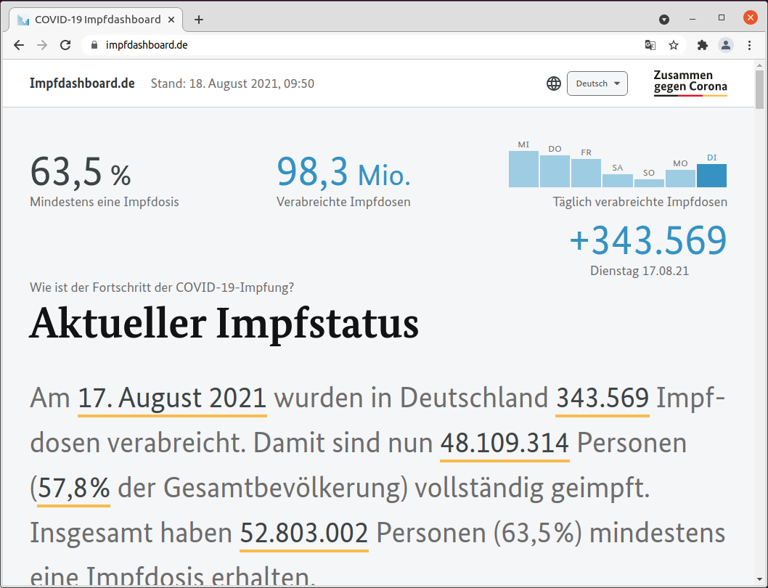
Webcrawler Impfungen Deutschland Impfdashboard
impfdashboard.de

Slide 11
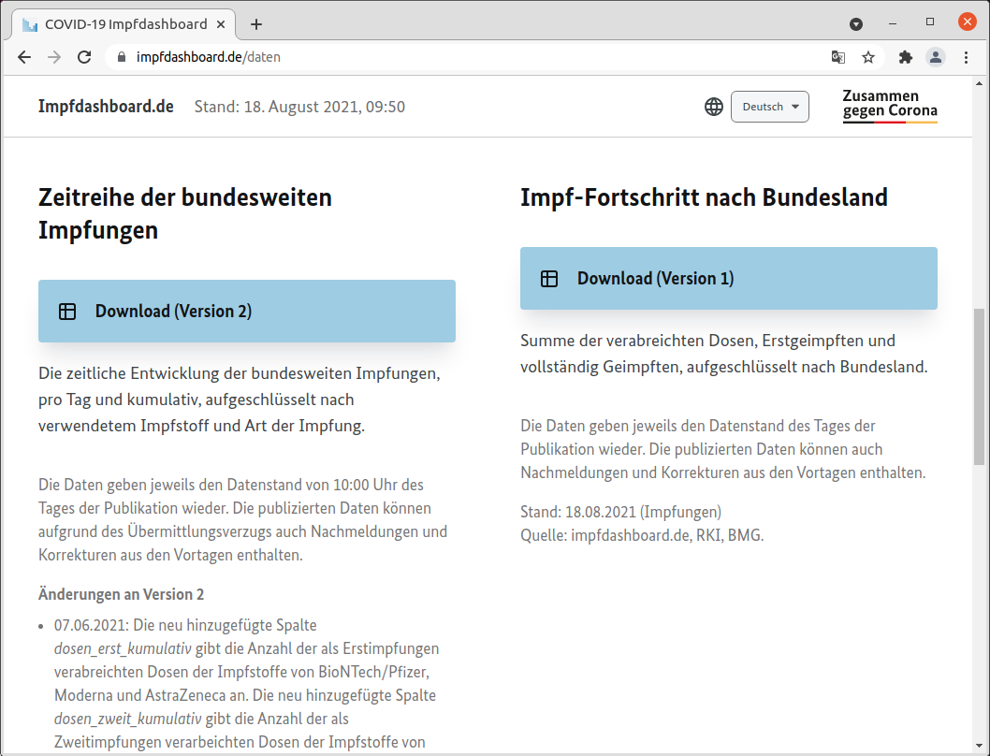
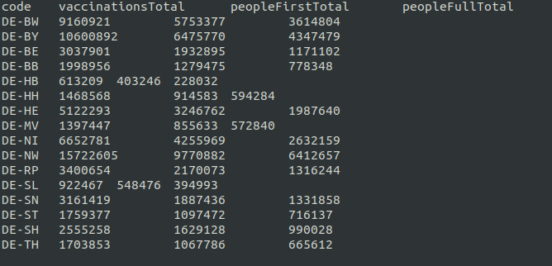
Webcrawler Impfungen Deutschland Impfdashboard
impfdashboard.de/daten
Download als TSV-Datei

Slide 12

Python-webcrawler- Demo

Slide 13
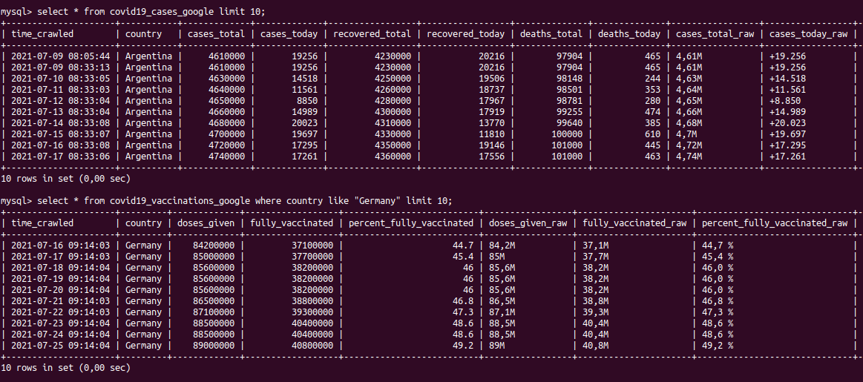
Datenbank
Covid-Fälle und Impfzahlen global (Google)

Slide 14
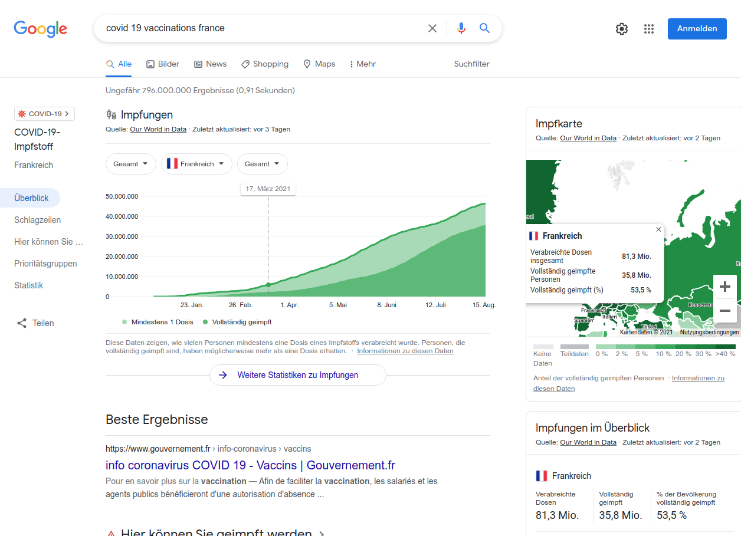
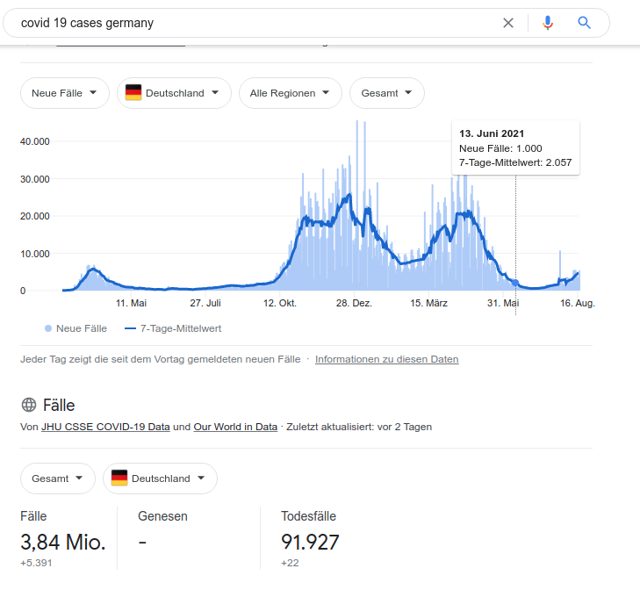
Google covid crawler

Slide 15
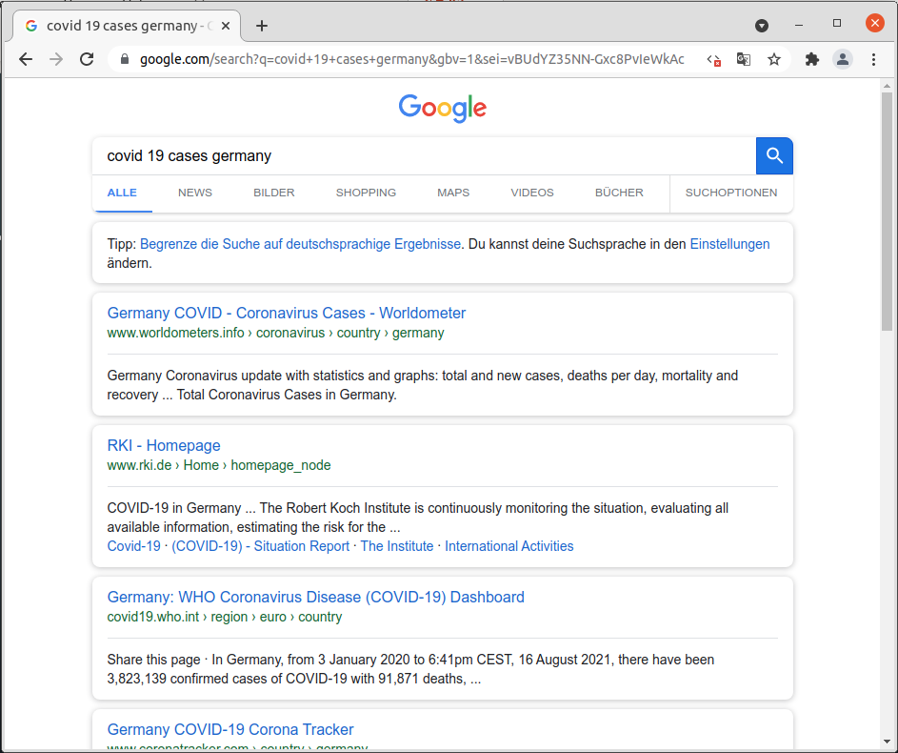
Puppeteer-crawler
Mit JavaScript
Ohne JavaScript

Slide 16

Puppeteer-crawler Demo

Slide 17
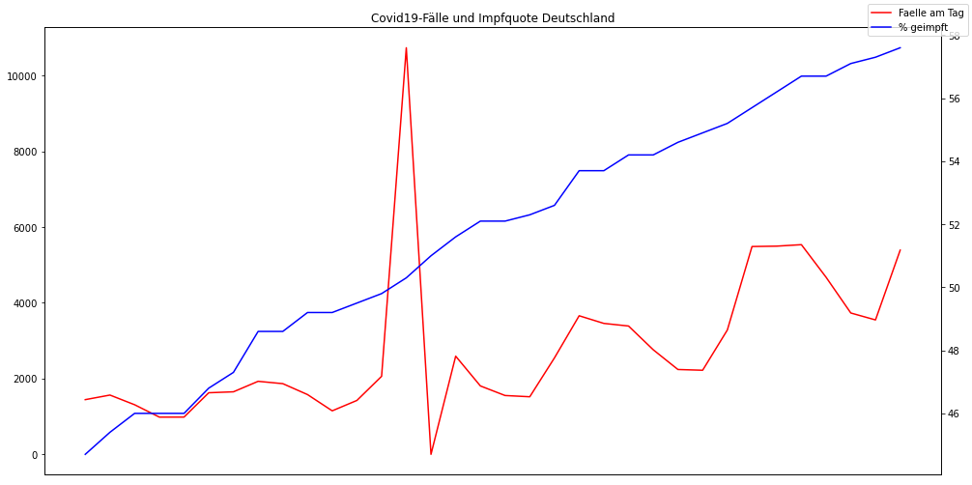
GOOGLE COVID CRAWLER
auswertung

Slide 18
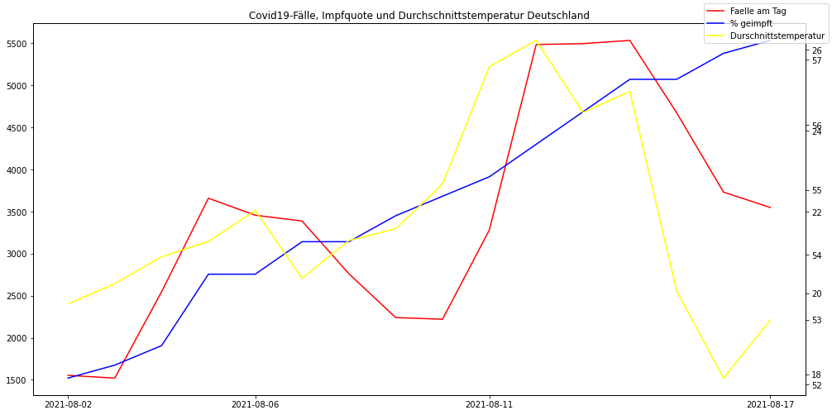
GOOGLE COVID CRAWLER
auswertung

Slide 19
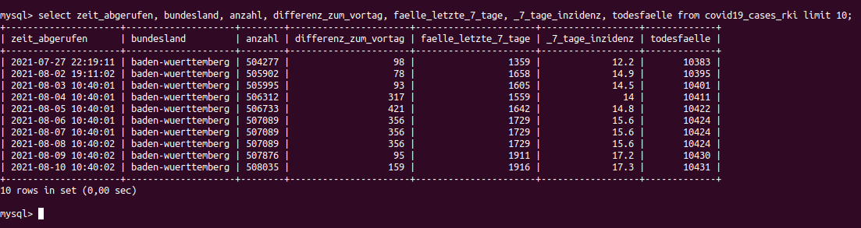
Covid-19 Fälle Deutschland RKI
Datenstruktur / Tabelle

Slide 20
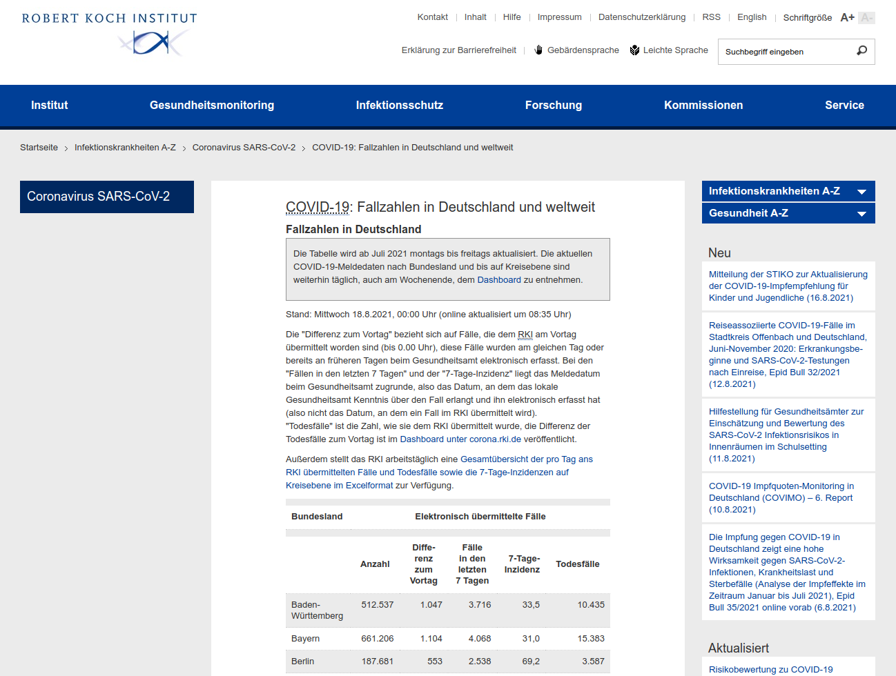
Covid-19 Fälle Deutschland RKI

Slide 21
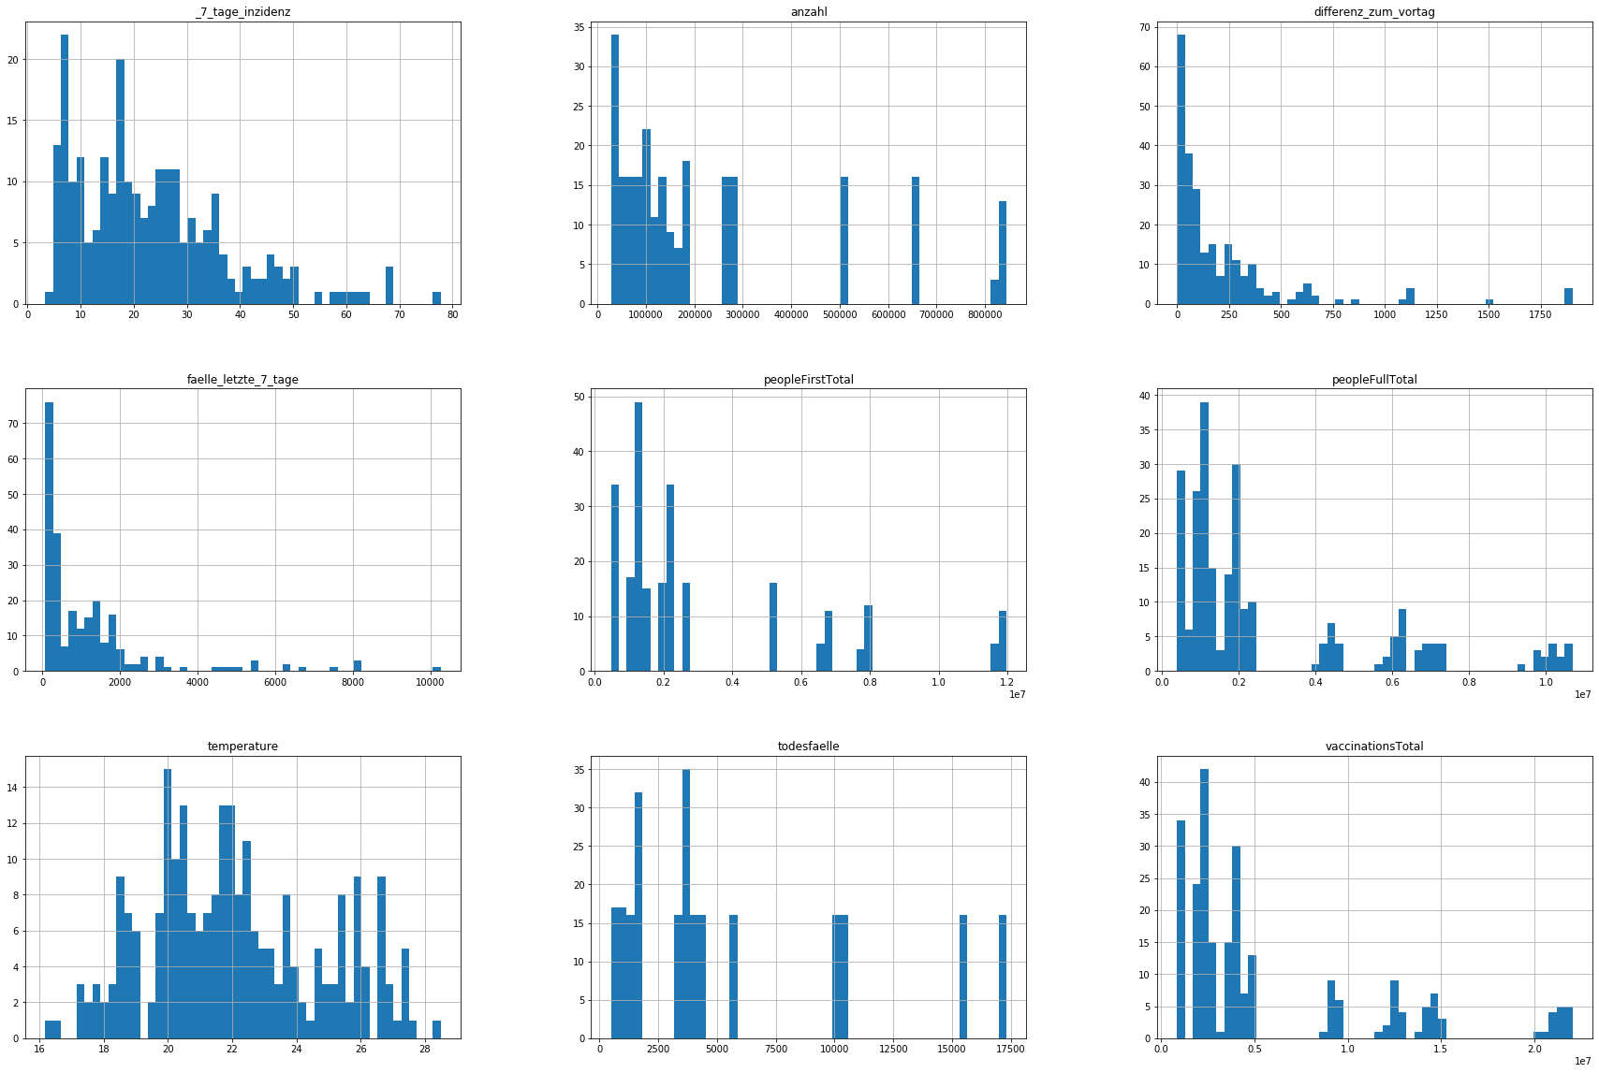
Auswertung
Struktur der Daten
Statistik
Histogramm
Korrelation

Slide 22
Auswertung
Demo Auswertung / Visualisierung

Slide 23
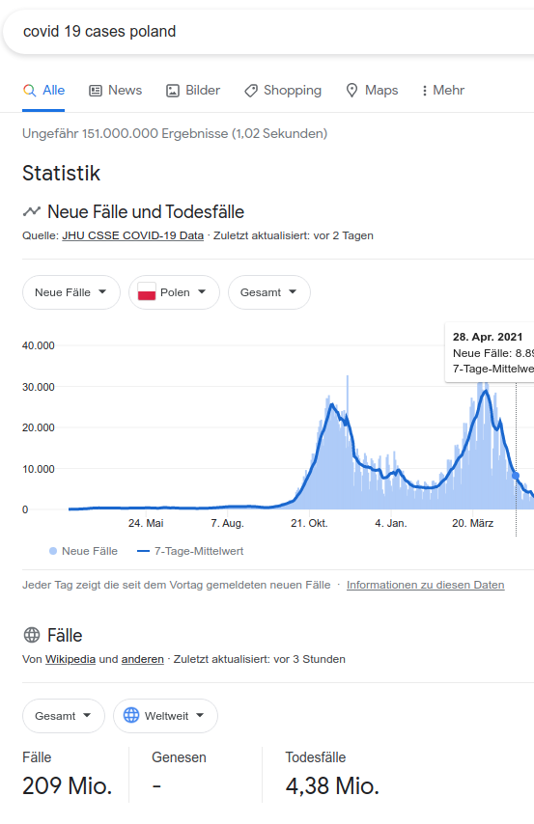
Überraschungen und Fehlschläge Florian

Slide 24
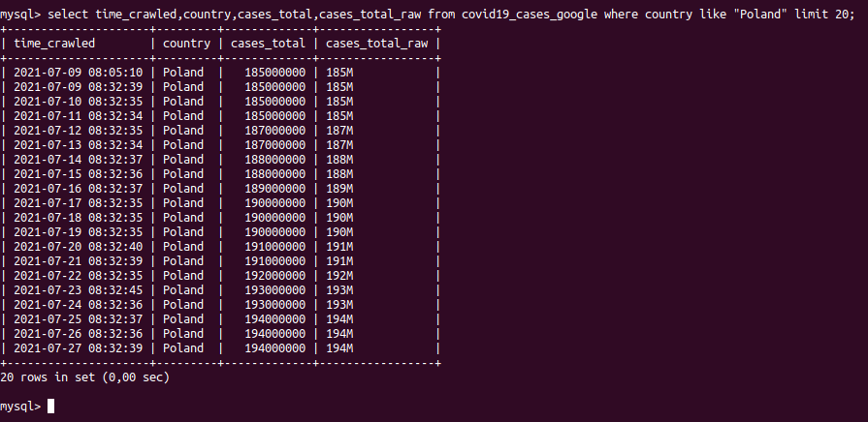
Überraschungen und Fehlschläge Florian

Slide 25

Überraschungen und Fehlschläge Florian

Slide 26
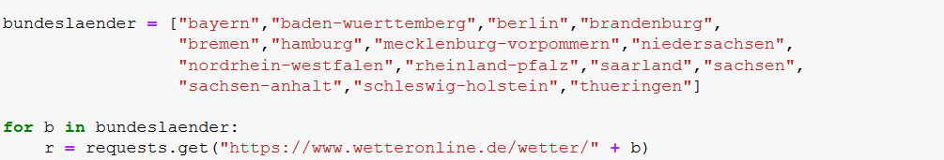
Überraschungen und Fehlschläge Nadine

Slide 27
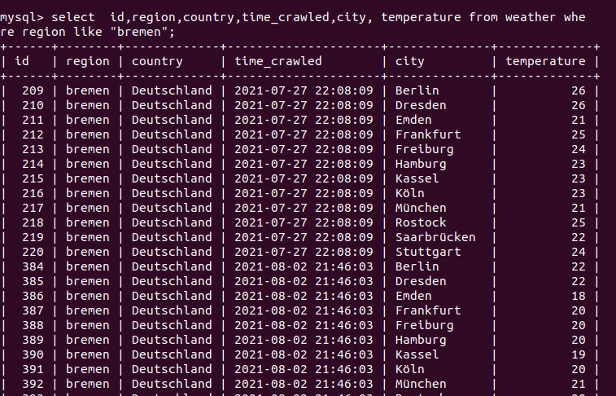
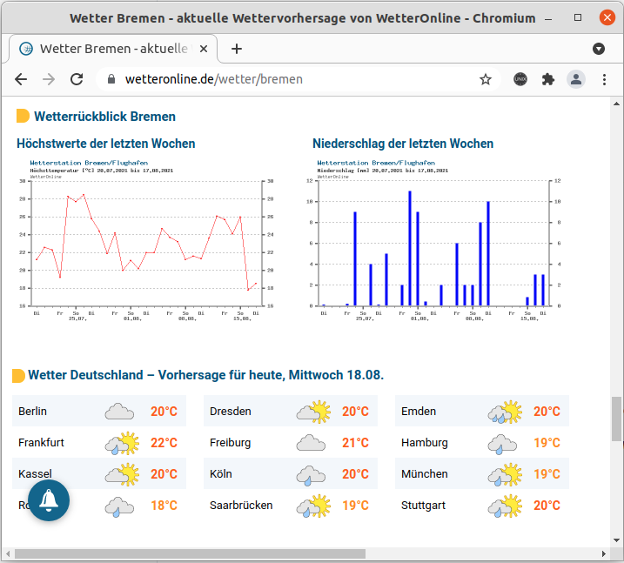
Überraschungen und Fehlschläge Nadine

Slide 28
Fazit
Matplotlib
Webcrawler
Aussagekraft der Ergebnisse
Server

Slide 29
Fazit
Vielen Dank!

